Slide 1
CSS
O que você precisa saber
Copyright © 2018 Fábio Nogueira de Lucena Instituto de Informática (UFG)

Slide 2
Conteúdo (1/2)
Introdução: definição e referências
Sintaxe
Onde depositar conteúdo em CSS?
Seletor
Documento HTML é uma árvore
O que faço com CSS?
<span> é um elemento que não possui estilo senão via CSS
Como “limpar” a formatação padrão?
Ordem de prioridade entre regras “conflitantes”
Modelo de caixa (box model)
Propriedade display

Slide 3
Conteúdo (2/2)
float
Botões
Mais seletores
Portal responsivo?
Boas práticas para escrever regras em CSS
Layout
Font-family
Cores e gradientes
Frameworks, bibliotecas?
Ícones
E sobre web design?

Slide 4
Introdução: definição e referências

Slide 5
O que é CSS?
CSS é acrônimo de Cascading Style Sheet = “folhas de estilo”
CSS permite remover formatação de uma página HTML
Principal escopo de atuação de um designer
CSS define como exibir elementos HTML

Slide 6
CSS (exemplo)
img { border: 0; }
svg:not(:root) { overflow: hidden; }
figure { margin: 1em 40px; }
hr { box-sizing: content-box; height: 0; }
pre { overflow: auto; }
Conjunto de regras (rule set)

Slide 7
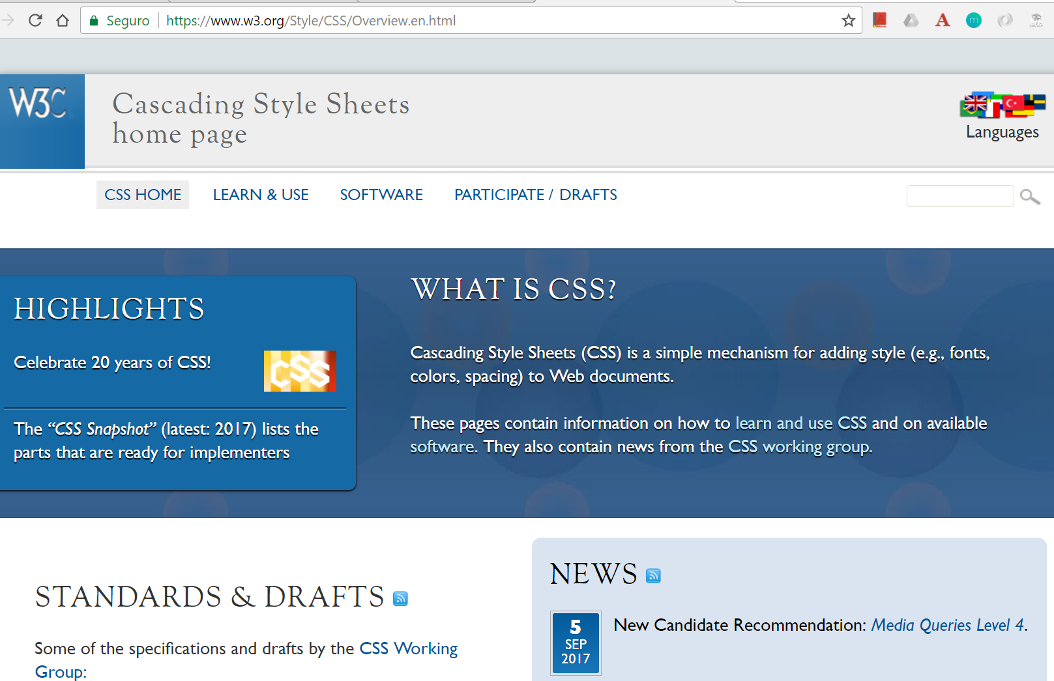
Cascading Style Sheets (CSS)

Slide 8
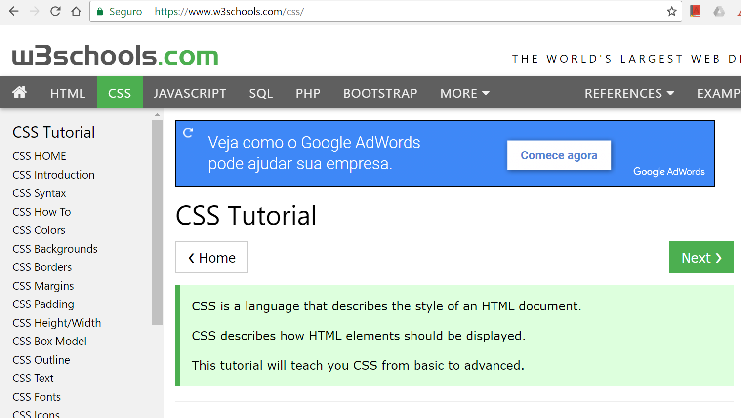
Referência (e tutorial)

Slide 9
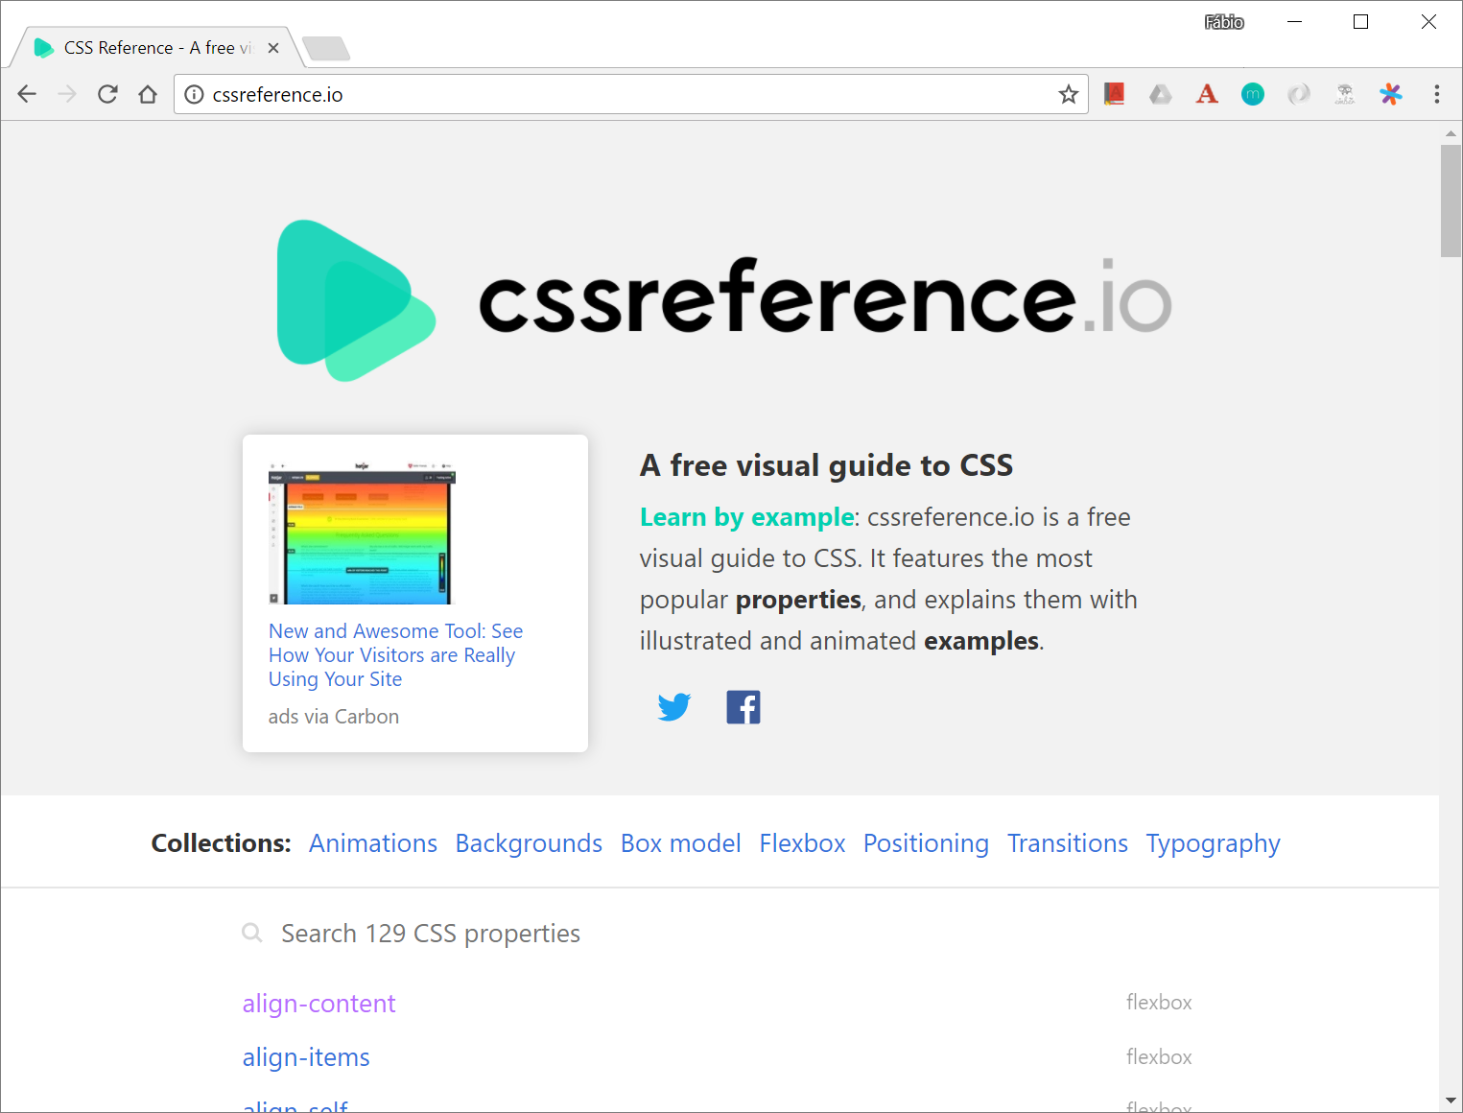
Outra fonte de referência

Slide 10
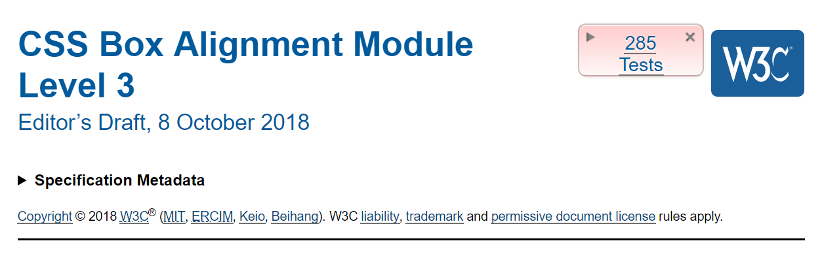
CSS (alvo móvel)

Slide 11
Sintaxe

Slide 12
Sintaxe (seletor seguido por declarações)
seletor { propriedade : valor ; }
seletor O elemento que receberá o estilo, o que está sendo formatado “lá” no documento HTML
propriedade : valor ; Todas as declarações em CSS terminam em ; Cada declaração estabelece como formatar uma característica de um elemento. O conjunto de declarações para um dado seletor segue entre chaves.

Slide 13
Exemplo
seletor { propriedade : valor ; }
h1 { color : gray ; }
Declaração

Slide 14
Onde depositar conteúdo em CSS?

Slide 15
Há três “locais” de uso de CSS
Depositar o código em CSS em arquivos externos aos documentos HTML
Depositar código em CSS no próprio documento HTML (usando <style> para todo o documento)
Específico para o elemento “estilizado” por meio da propriedade style (não recomendado).

Slide 16
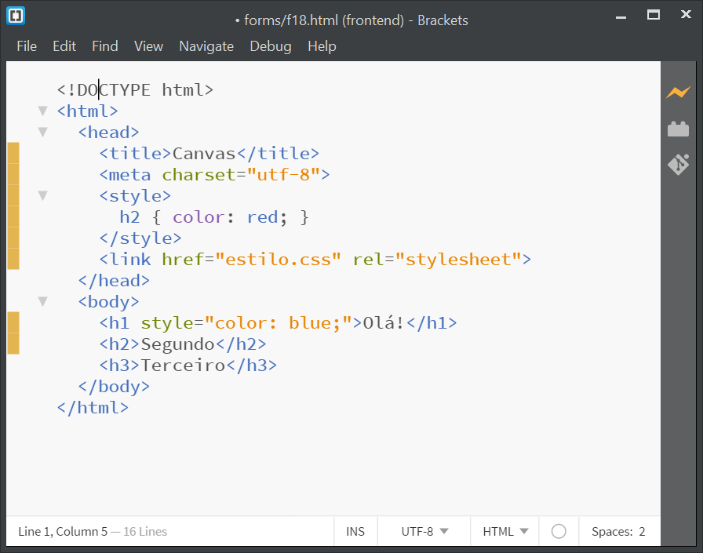
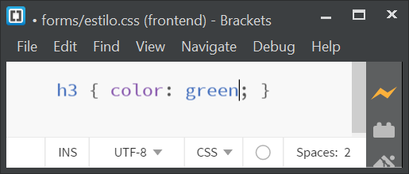
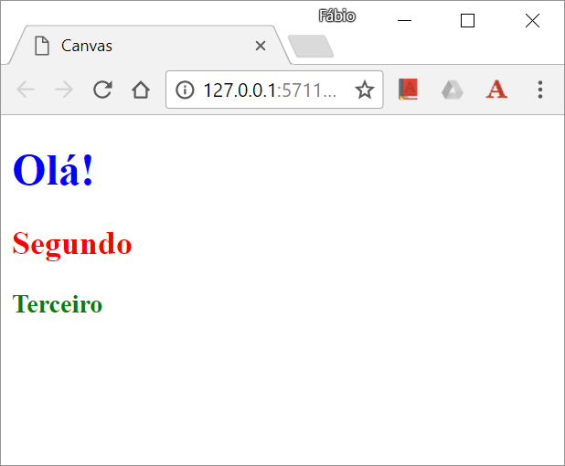
Arquivo externo, <style> e propriedade “style”

Slide 17
Seletor (identifica elemento que recebe o estilo)

Slide 18
Seletores mais comuns
Nome de um elemento, neste caso, p p { color : green; } (todos os parágrafos em verde)
Elemento identificado unicamente #identificadorUnico { color : blue; } (elemento cujo id tem como valor identificadorUnico)
Classe .classe { color : red; } (elementos cujo atributo class tem como valor classe)
Classe para determinado elemento p.classe { color : white; } (todos os parágrafos cuja classe é classe)

Slide 19
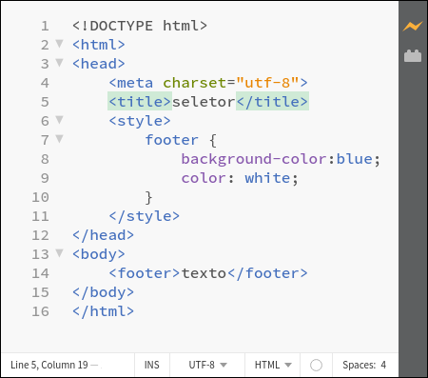
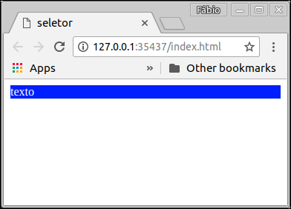
Todo elemento footer

Slide 20
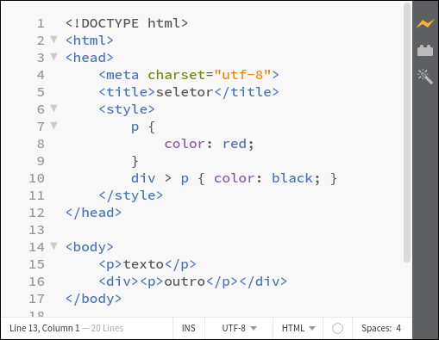
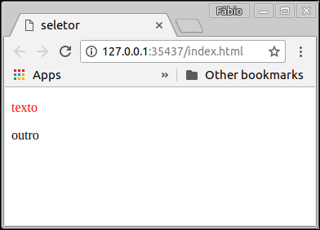
Todo p descendente direto de div

Slide 21
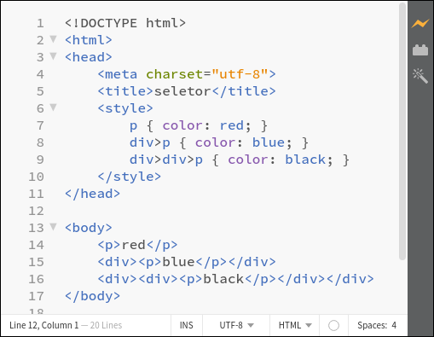
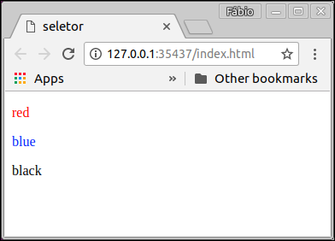
p, div > p e div > div > p são diferentes

Slide 22
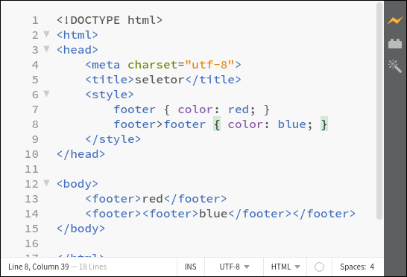
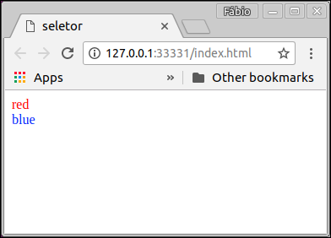
Simples variação do caso anterior

Slide 23
Documento HTML é uma árvore

Slide 24
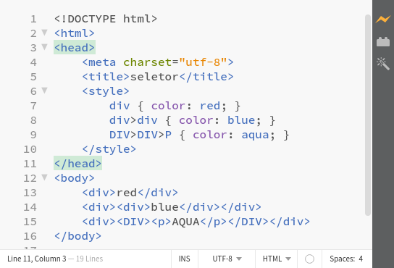
p descendente de div descendente de div ou
div ancestral de div que é ancestral de p
Maiúsculas e Minúsculas não fazem diferença, mas siga um padrão.

Slide 25
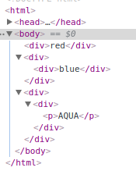
Um documento HTML é uma "árvore"

Slide 26
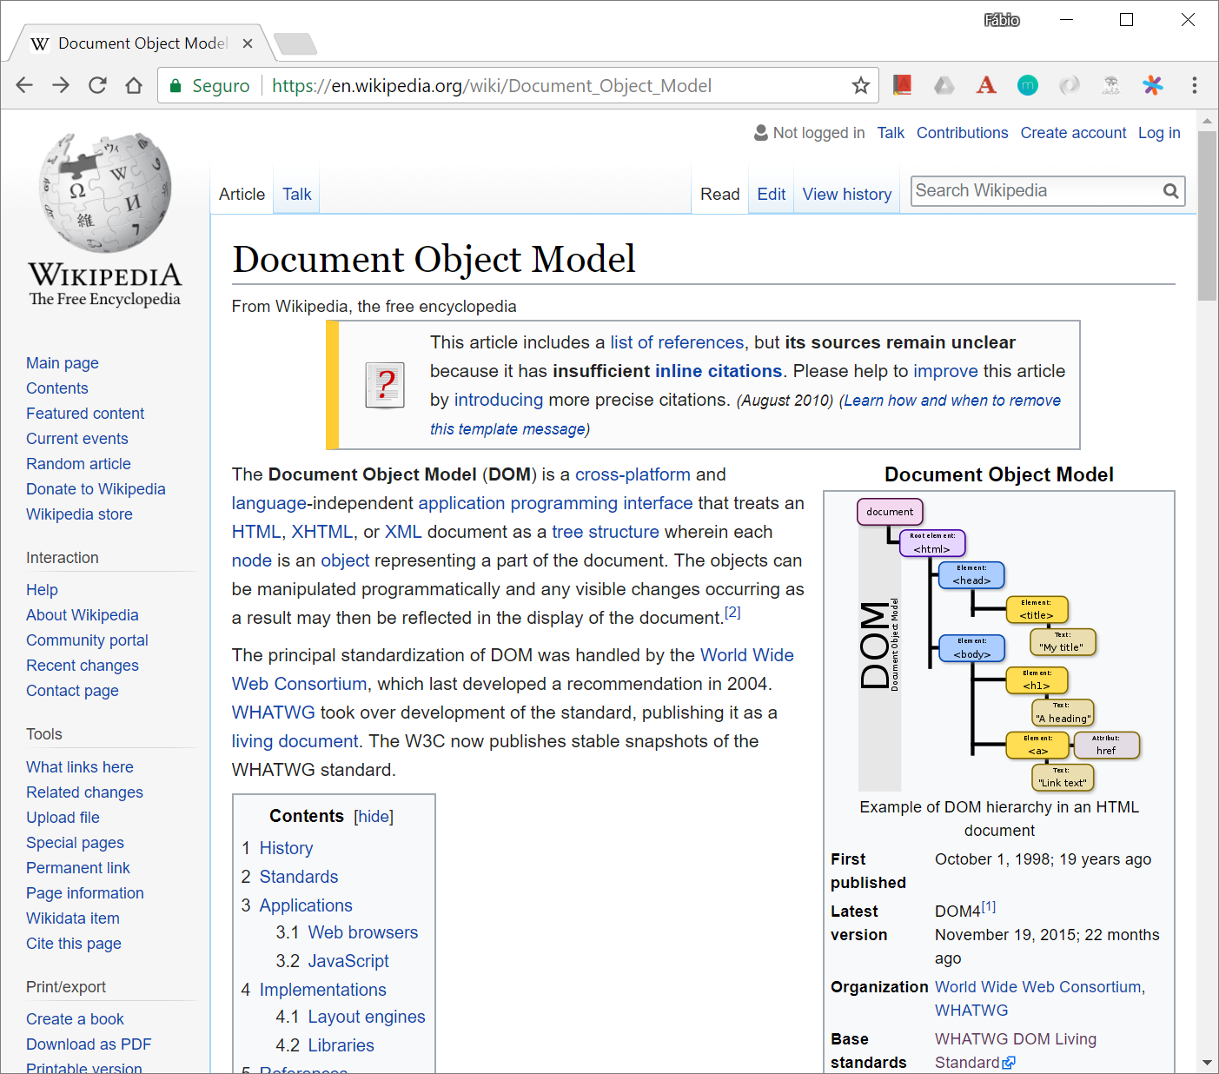

Document Object Model (visão geral)

Slide 27
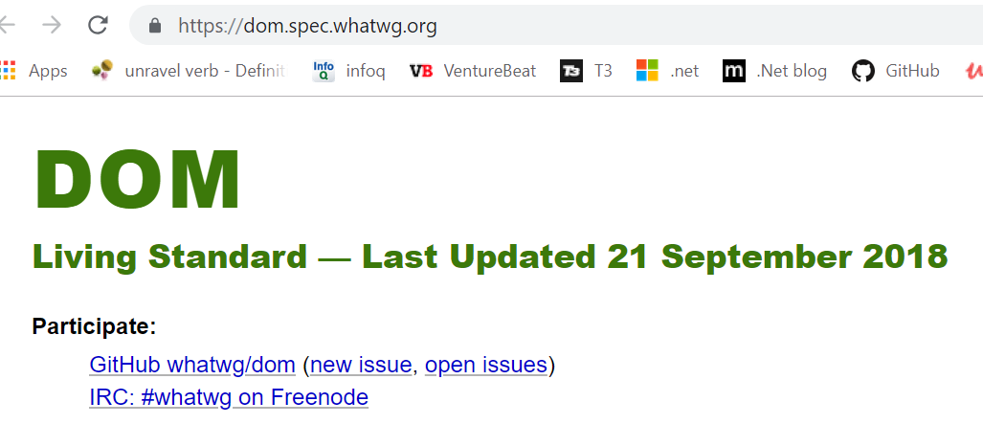
Document Object Model (DOM) (API para acesso e manipulação de HTML)

Slide 28
O que faço com CSS?

Slide 29
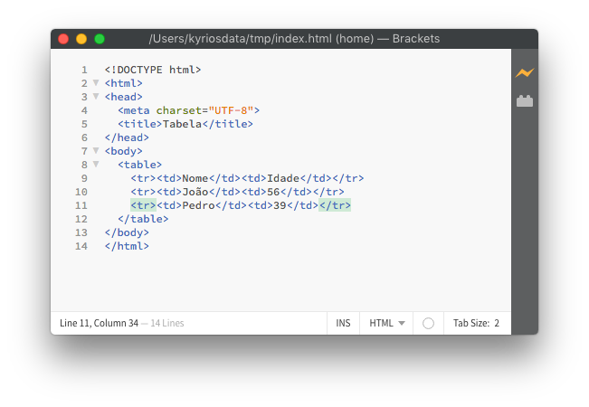
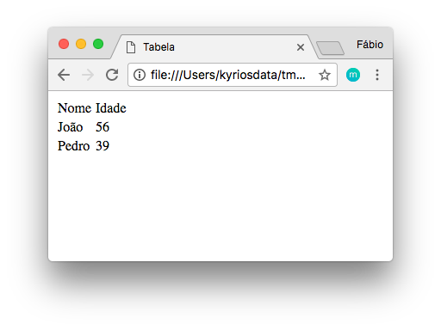
Tabela (table)

Slide 30
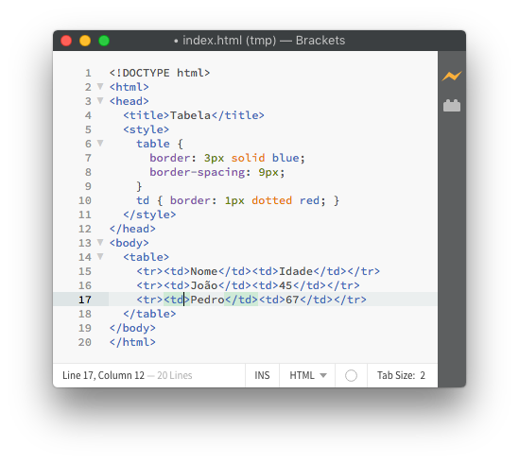
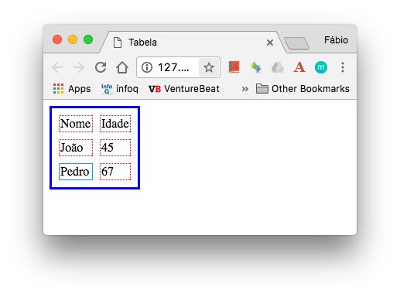
Tabela formatada (table)

Slide 31
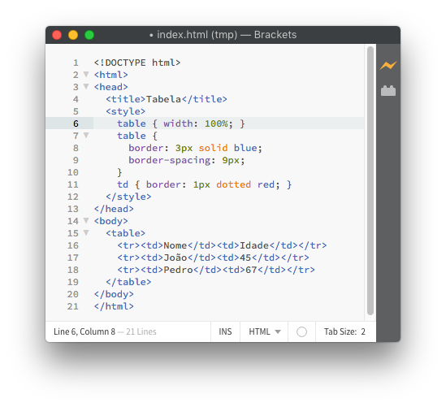
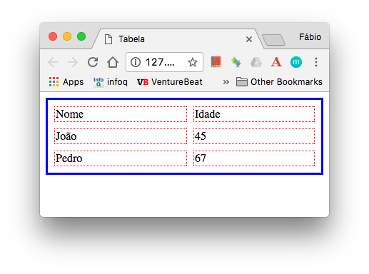
Tabela formatada (table)
table { width: 100%; } faz com que tabela ocupe toda a extensão da janela

Slide 32
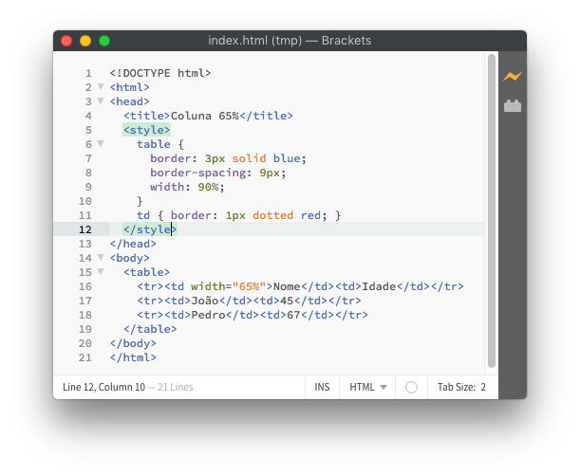
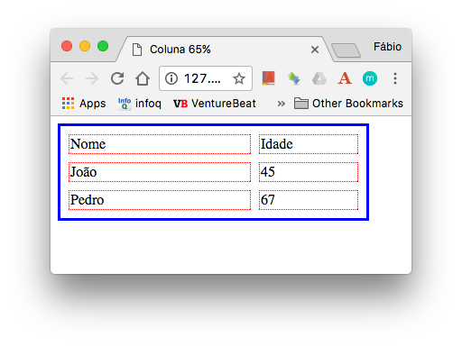
Tabela (table) (primeira coluna ocupa 65%)
Tabela ocupa 90% da janela e a primeira coluna ocupa 65% da tabela

Slide 33
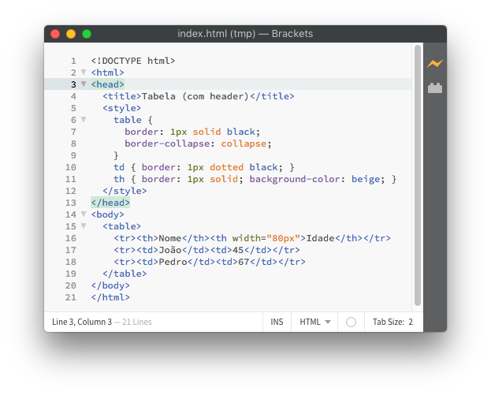
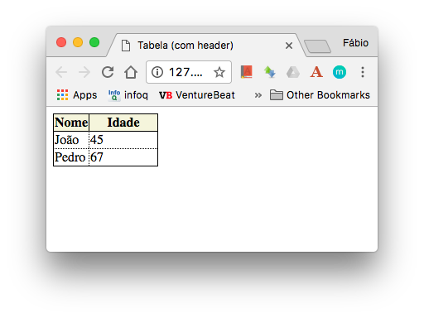
Tabela (table) (agora com header)
Agora a primeira linha (tr) contém elementos th (indica header em vez de dados).

Slide 34
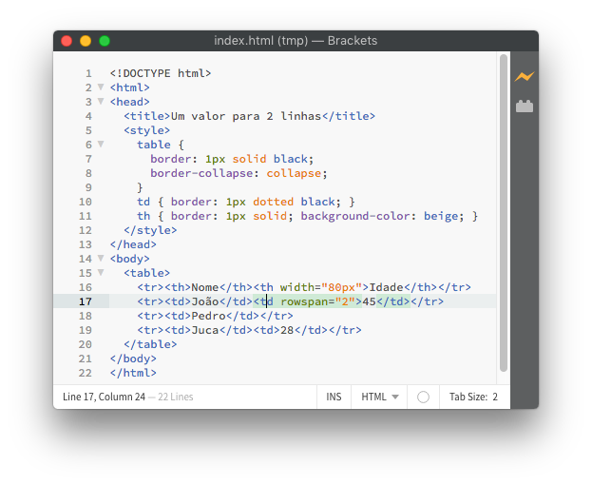
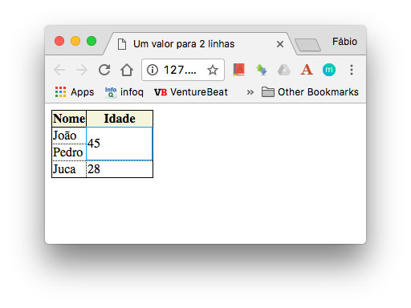
Tabela (table) (agora com header)
O valor da segunda linha foi removido (td), valor repetido, e na primeira linha é indicado quantos linhas farão parte da “união”

Slide 35
<span> é um elemento que não possui estilo senão via CSS

Slide 36
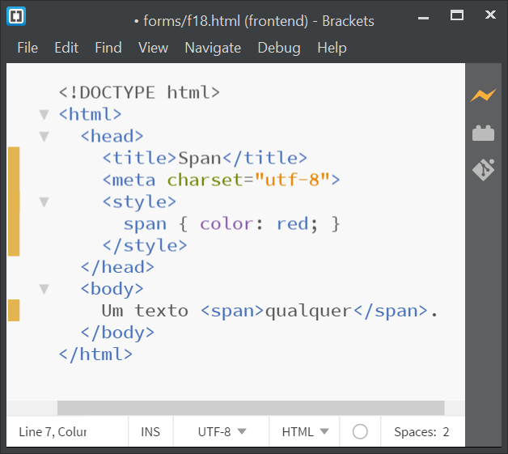
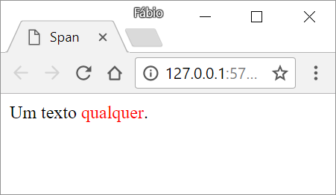
span agrupa ou relaciona elementos

Slide 37
Como limpar a formatação padrão?

Slide 38
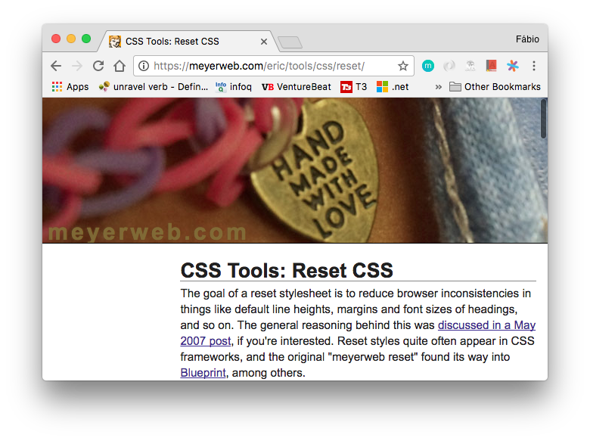

Slide 39
Ordem de prioridade entre regras “conflitantes”

Slide 40
Regra (ordem decrescente de prioridade)
!important
Inline
ID
Classe ou pseudo-classe
Elemento
Seletor universal (*)

Slide 41
Qual o impacto das regras abaixo?
* { color: blue !important; } #vermelho { color: red; } <span style=”color:red;” id=”vermelho”>Um teste</span>

Slide 42
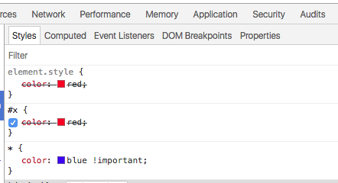
style (inline) e #x “perdem” para !important
Como exibir tais dados?
Chrome: CTRL + SHIFT + J (selecione a aba “Elements” e verá a aba “Styles” do lado direito

Slide 43
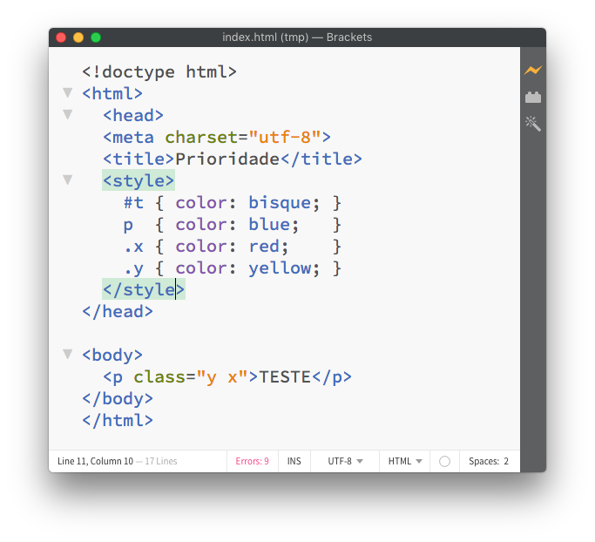
Qual a cor do texto “TESTE”?

Slide 44
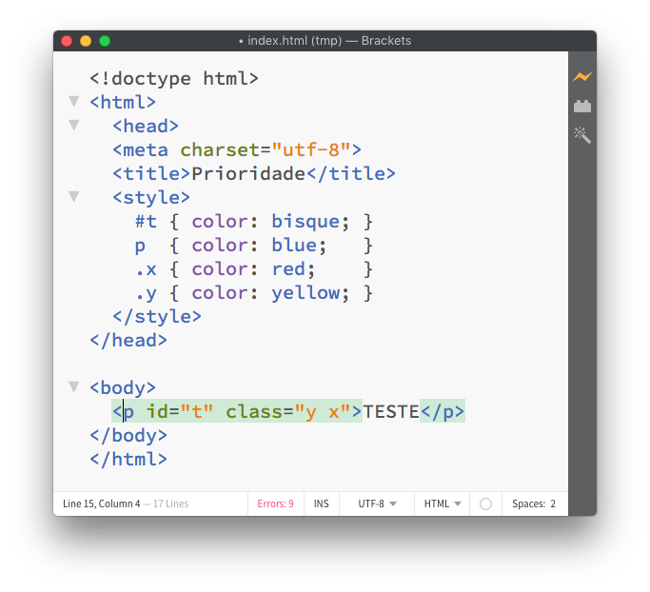
E agora, com a inserção de “id”?

Slide 45
Modelo de caixa (box model)

Slide 46
Elementos do box model
Cada elemento possui largura (width) e altura (height)
A largura e a altura definem uma “caixa” na qual o elemento está inserido.
Ao redor desta caixa há um espaço chamado de preenchimento (padding). Este espaço (padding) não possui “background” próprio.
Ao redor do preenchimento (padding) há uma borda (border).
Ao redor da borda (border) há uma margem (margin).
Por último, ao redor da borda (border) há um contorno (outline).

Slide 47
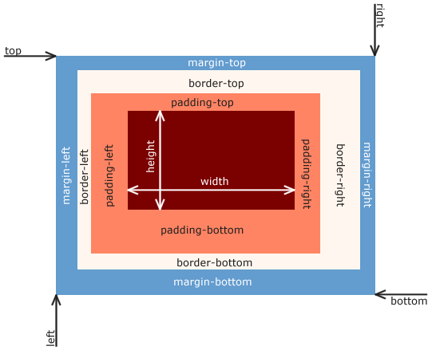
Elementos do modelo de caixa ilustrados

Slide 48
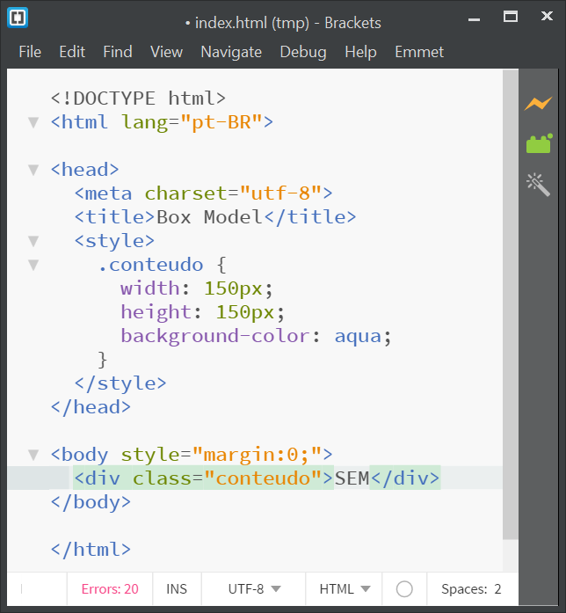
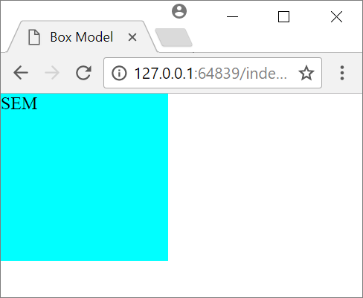
Sem preenchimento

Slide 49
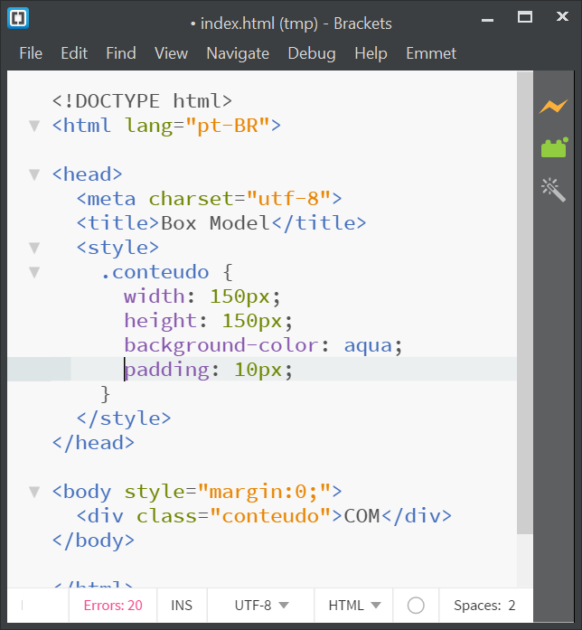
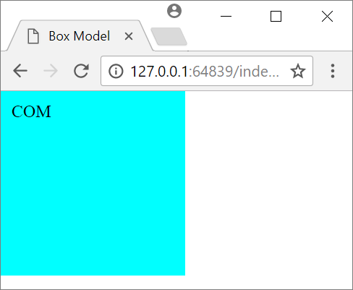
Com preenchimento
Caixa com preenchimento (padding) torna-se maior. Observe espaço entre o C o canto superior esquerdo.

Slide 50
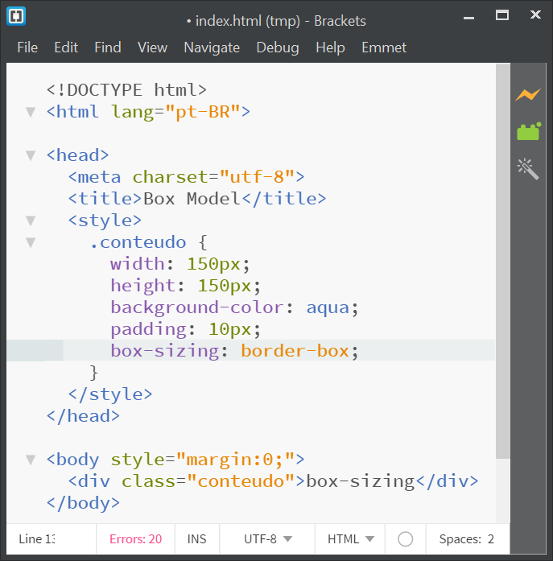
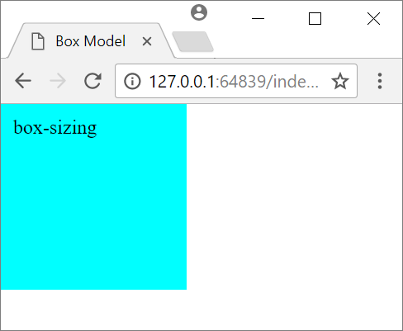
box-sizing: border-box;
Caixa com preenchimento mas mesmo tamanho Observe espaço entre o b o canto superior esquerdo.

Slide 51
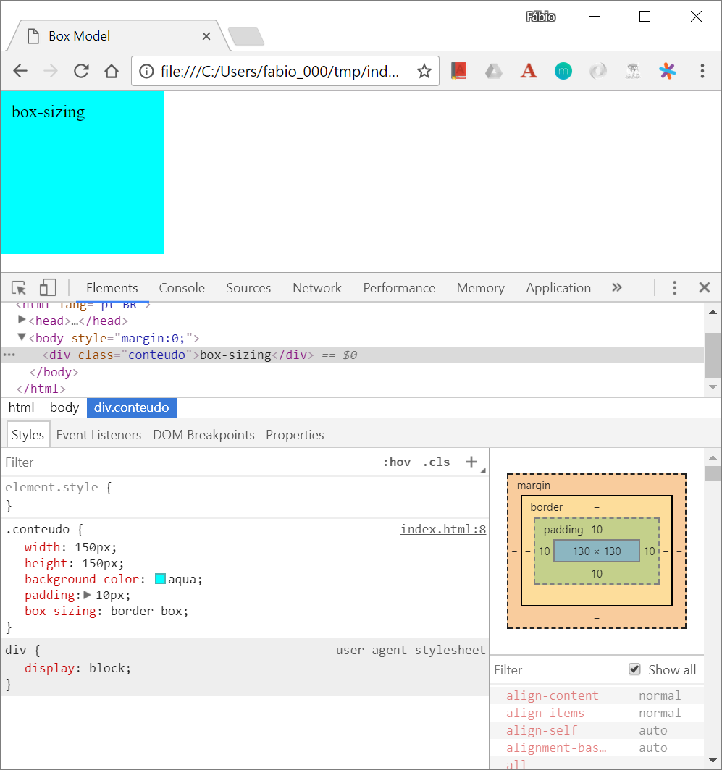
Chrome DevTools
padding: 10px;
e a ilustração correspondente
Você já sabe: CTRL + SHIFT + J

Slide 52
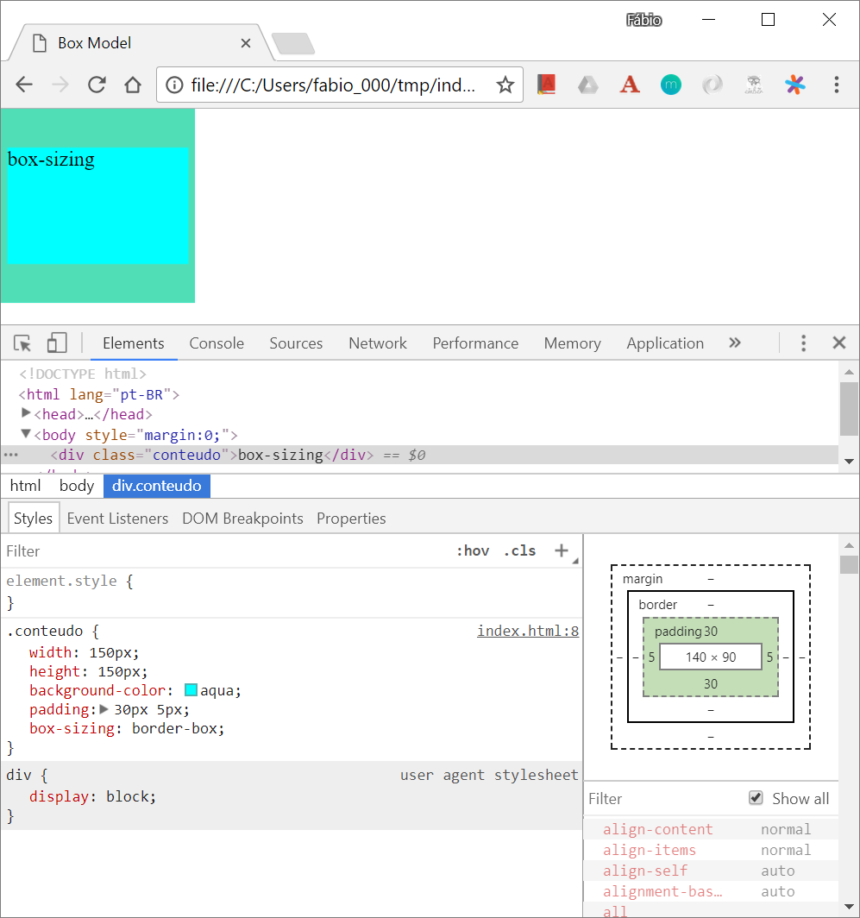
Chrome DevTools
padding: 30px 5px;
Superior e inferior com 30px e esquerda/direita com 5px.

Slide 53
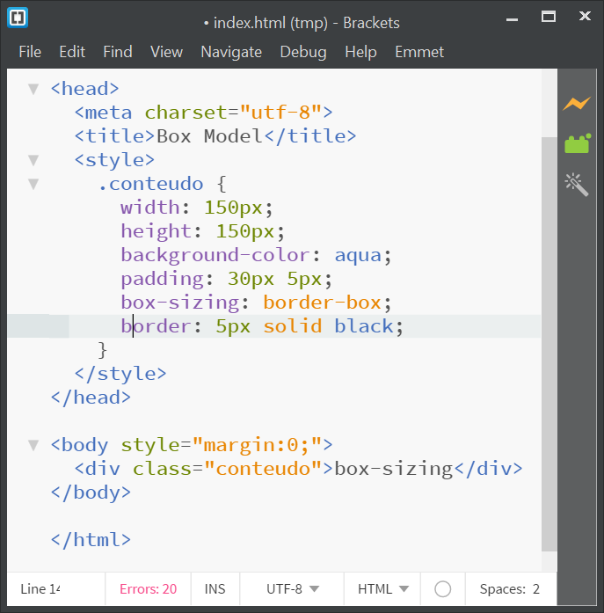
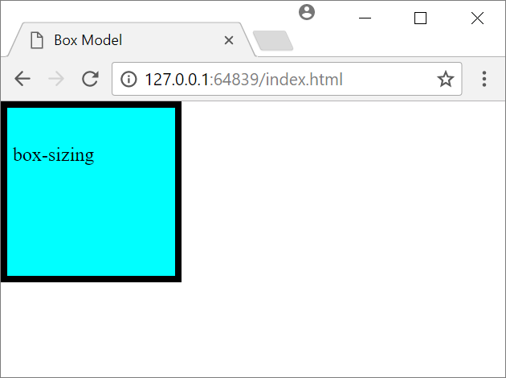
Com borda (border)

Slide 54
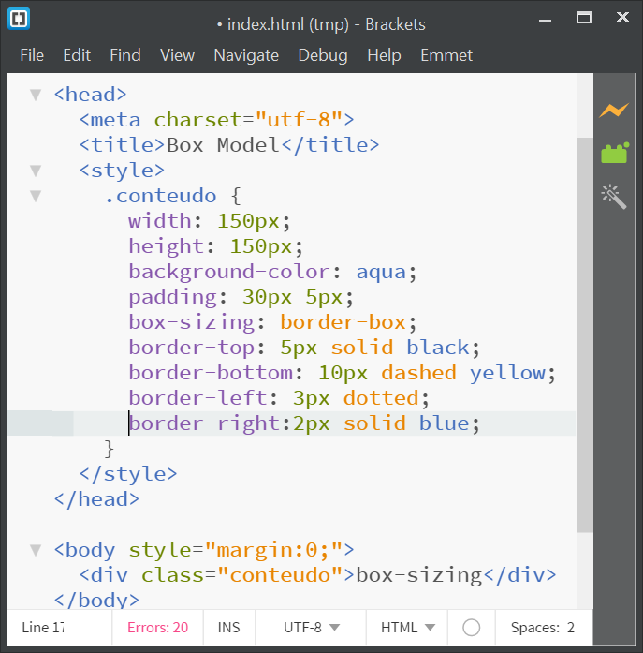
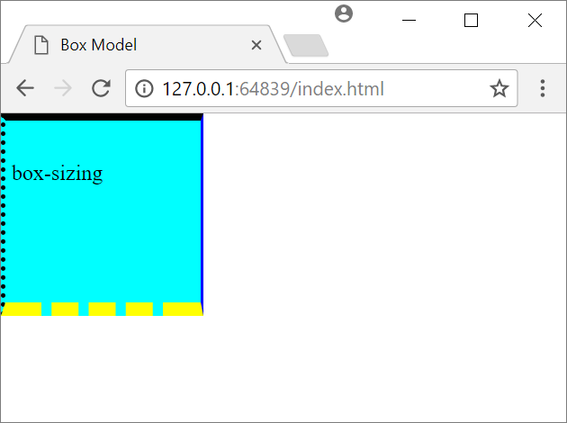
Bordas de cores, tipos e espessuras distintos

Slide 55


Margem
Margens superior/inferior: 10px Esquerda/direita: 20px; Padding superior/inferior: 30px; Padding laterais: 5px

Slide 56



Largura em %

Slide 57
Propriedade display

Slide 58
A propriedade mais importante: "display"
Todo elemento possui um valor padrão para display.
h1 e footer, por exemplo, o valor é block.
a e span, por outro lado, o valor padrão é inline.
block
Inicia uma nova linha
Ocupa todo o espaço disponível à esquerda e à direita.
inline
Não altera o fluxo de posição dos elementos.

Slide 59


block (nova linha, todo o espaço)

Slide 60


span não inicia nova linha

Slide 61


p (estende-se por toda a largura) span (apenas para acomodar o conteúdo)

Slide 62


Mais um exemplo

Slide 63
float

Slide 64

Imagem, título, texto e link (repetidos)
Queremos o título ao redor da bola.
A bola permanece na esquerda.

Slide 65

Imagem, título, texto e link (repetidos)
Queremos o título ao redor da bola.
A bola permanece na esquerda.
img { float:left; width: 50px; }

Slide 66

Conteúdo centralizado (parte de toda página)
Conteúdo atual é <body> <div>...</div><div>...</div> </body>
<div class=”wrapper”> <div>...</div><div>...</div> </div>
CSS .wrapper { width: 90%; margin: 0 auto; }

Slide 67


Mais um exemplo

Slide 68

Conteúdo em duas colunas
Conteúdo atual é <div class=”wrapper”> <div class=”col”>...</div> <div class=”col”>...</div> </div>
CSS .wrapper { width: 90%; margin: 0 auto; } .col { float: left; width: 40%; }

Slide 69

Conteúdo em X colunas (tamanho fixo)
Conteúdo atual é <div class=”wrapper”> <div class=”col”>...</div> <div class=”col”>...</div> </div>
CSS .wrapper { width: 90%; margin: 0 auto; } .col { float: left; width: 300px; }

Slide 70
Float Cria um problema (sem altura, no height)

Slide 71

Queremos margem antes e após as colunas
Conteúdo atual é <div class=”wrapper”> <div class=”col”>...</div> <div class=”col”>...</div> </div>
CSS .wrapper { width: 90%; margin: 0 auto; margin-top: 50px; margin-bottom: 50px;} .col { float: left; width: 300px; }
div da classe wrapper não possui altura. Margem superior e inferior estão unidas.

Slide 72

Estratégia preferida por especialistas
<div class=”wrapper grouping”> <div class=”col”>...</div> <div class=”col”>...</div> </div>
CSS .grouping::after, .grouping::before { content:” “; display:table; } .grouping::after { clear:both; } .wrapper { width: 90%; margin: 0 auto; margin-top: 50px; margin-bottom: 50px;} .col { float: left; width: 300px; }
Margin superior e inferior agora devidamente consideradas.

Slide 73
Botões

Slide 74


Alterando apresentação quando sob o mouse

Slide 75



Apresentação diferente conforme botão

Slide 76
Transição das cores é instantânea
Como suavizar? Acrescente ao seletor .botao conforme abaixo, a estratégia de consumir .25s, de forma linear, para alterar todas as propriedades do elemento em questão.
transition: .25s all linear;

Slide 77

Código resultante

Slide 78
Ampliar o tamanho do botão sob o mouse?
transform: scale(1.1, 1.1);
Amplia o botão em 10% no eixo X e outros 10% no eixo Y.

Slide 79
Mais seletores

Slide 80


Pseudo-classe

Slide 81


Pseudo-classe

Slide 82


Mouse “sobre” elemento :hover

Slide 83


Pseudo-classe

Slide 84


nth-child(odd) ímpares nth-child(even) pares

Slide 85


O que precede e sucede um elemento

Slide 86
Portal responsivo?

Slide 87

Exemplo de portal não responsivo?
(no iPhone 6)

Slide 88


Um portal mais responsivo
https://kyriosdata.github.io/id/

Slide 89
Meta
<meta name="viewport" content="width=device-width, initial-scale=1.0, minimum-scale=1.0">
O browser não tentará “diminuir” ou “reduzir” as dimensões proporcionalmente para acomodar a página na tela do dispositivo.

Slide 90

Padrões e outros recursos para obter “responsividade”

Slide 91
Boas práticas para escrever regras em CSS

Slide 92

Qual a motivação para o BEM?
De acordo com https://goo.gl/WE7i5o
O portal trulia.com possuía:
> 16.000 regras
3920 propriedades “color”
4888 propriedades “background”, ...

Slide 93

BEM Block, Element,
Modifier

Slide 94

Seguindo “boas” práticas?

Slide 95
Layout

Slide 96

Como centralizar? E na vertical?

Slide 97

Leiaute

Slide 98
font-family

Slide 99

Google Fonts
@font-face (para profissionais)

Slide 100

Adobe Typekit

Slide 101
Cores e gradientes

Slide 102


Definindo cores

Slide 103

Gerador de gradiente
/* Permalink - use to edit and share this gradient: http://colorzilla.com/gradient-editor/#1e5799+0,2989d8+50,207cca+51,7db9e8+100;Blue+Gloss+Default */
background: rgb(30,87,153); /* Old browsers */
background: -moz-linear-gradient(top, rgba(30,87,153,1) 0%, rgba(41,137,216,1) 50%, rgba(32,124,202,1) 51%, rgba(125,185,232,1) 100%); /* FF3.6-15 */
background: -webkit-linear-gradient(top, rgba(30,87,153,1) 0%,rgba(41,137,216,1) 50%,rgba(32,124,202,1) 51%,rgba(125,185,232,1) 100%); /* Chrome10-25,Safari5.1-6 */
background: linear-gradient(to bottom, rgba(30,87,153,1) 0%,rgba(41,137,216,1) 50%,rgba(32,124,202,1) 51%,rgba(125,185,232,1) 100%); /* W3C, IE10+, FF16+, Chrome26+, Opera12+, Safari7+ */
filter: progid:DXImageTransform.Microsoft.gradient( startColorstr='#1e5799', endColorstr='#7db9e8',GradientType=0 ); /* IE6-9 */

Slide 104


Ferramentas
https://goo.gl/LvuMZJ

Slide 105

Ferramentas
https://goo.gl/dZn3iE

Slide 106

Ferramentas
https://coolors.co/

Slide 107
Frameworks, bibliotecas?

Slide 108

Bulma

Slide 109

Purecss.io

Slide 110

Flexbox Grid

Slide 111

Skeleton

Slide 112

O mais popular

Slide 113
Ícones e imagens

Slide 114

Zurbe

Slide 115

Font awesome

Slide 116


Font Awesome (exemplo de uso)
O último fica “girando”

Slide 117

Unsplash (fotos de qualidade gratuitas, inclusive para uso comercial)

Slide 118
E sobre web design?

Slide 119
Métodos de design
Algumas questões básicas de design em 4 minutos
Mobile first
Um exemplo completo (web design)
UX (uma infinidade de métodos)
Métodos mais comuns

Slide 120
Considerações finais

Slide 121

Há muitos aspectos técnicos em CSS!!!!!
Um framework como Bootstrap e Bulma, dentre outros é uma opção razoável.

Slide 122
Um “enorme” exemplo real para expandir horizontes?

Slide 123

Muitas dicas que podem ajudar você!

